Slide 1
Immobilien-Stammtisch
Innsbruck
IMMO ST
von
KommR Arno Wimmer
Berufsgruppensprecher

Slide 2
Immobilienmarkt Tirol
2019/2020
Gesamtmarkt
 | Verkäufe Anzahl | +/-% | Verkaufsvolumen € Mio | +/-%
2019 | 12.468 |  | 4.013
2020 | 12.921 | + 3,63% | 4.116 | + 2,57%
Wohnungsmarkt
 | Verkäufe Anzahl | +/-% | Verkaufsvolumen € Mio | +/-% | €/m² | +/-%
2019 | 5.396 |  | 1.621 |  | 3.981
2020 | 5.354 | - 0,8 % | 1.750 | + 7,96 % | 4.282 | + 7,56 %

Slide 3
Immobilienmarkt Tirol
1 HJ2020/ 1.HJ2021
Gesamtmarkt
 | Verkäufe Anzahl | +/-% | Verkaufsvolumen € Mio | +/-%
1. HJ 2020 | 6.037 |  | 1.872
1. HJ 2021 | 6.871 | + 13,81 % | 2.432 | + 29,9 %
Wohnungsmarkt
 | Verkäufe Anzahl | +/-% | Verkaufsvolumen € Mio | +/-% | €/m2 | +/-%
1. HJ 2020 | 2.515 |  | 779 |  | 4.101
davon Erstverkauf vom Bauträger
 | 1.121 |  | 379 |  | 4.565
1.HJ 2021 | 2.837 | +12,8 % | 954 | +22,5 % | 4.515 | +10,1 %
davon Erstverkauf vom Bauträger
 | 1.209 | + 7,85 % | 457 | + 20,6 % | 5.191 | +13,7 %

Slide 4
Nachfrageentwicklung nach Gewerbeimmobilien
Objektart | Tendenz
Gewerbegrundstücke
Gewerbeobjekte
Logistikimmobilien
Büroimmobilien
Handelsflächen
Gastronomieflächen
Hotels

Slide 5
Eigentumsquote
in Tirol | 54%
in Österreich | 49%
in Wien | 20%

Slide 6
IMAD Studie für Tirol
Juni 2021
81% der Befragten
sind mit der derzeitigen Wohnungssituation
sehr zufrieden bzw. zufrieden.

Slide 7
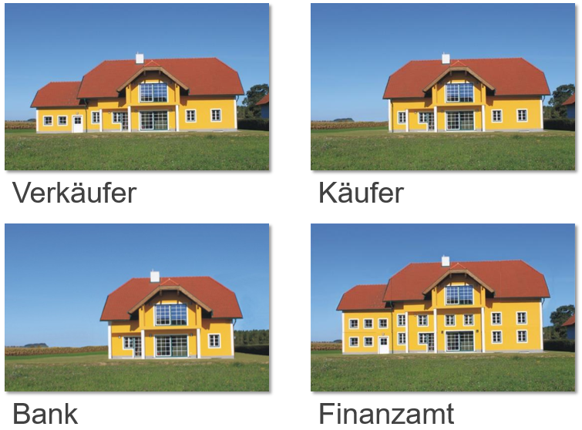
Leistbares Wohnen
Wert der Immobilie
Der Standpunkt
bestimmt die Perspektive…

Slide 8
Einflussfaktoren für leistbares Wohnen
Grundstückspreise bzw. Grundkostenanteil bezogen auf die Nutzfläche
Baukosten
Öffentliche Auflagen
Verfahrensdauer

Slide 9
Leistbares Wohnen hat Auswirkungen auf den Wirtschaftsstandort

Slide 10
Angemessene Grundpreise durch mehr Angebot am Markt

Slide 11
Das Land Tirol hat im Juni 2021 mehrere Maßnahmen beschlossen
Paket junges Wohnen
Starterwohnungen
WBF für Home-Office
Senkung Baurechtszins von 3% auf 2,5%
Flexibilisierung der Wohnbauförderung
etc.

Slide 12
Leerstandserhebung und Leerstandsabgabe

Slide 13
Freizeitwohnsitze

Slide 14
Ökologisierung
WEG Novelle
Langsamladestationen
Zukünftiges Verbot von gewissen Energieträgern
Die Ökosteuerreform
Taxonomie

Slide 15
Danke für Ihre Aufmerksamkeit

